Slide 1
Maturasi Sel Limfosit B dan T
Dr.Henny Saraswati, S.Si, M,Biomed

Slide 2
Istilah-istilah yang perlu diketahui
Limfa → cairan bening yang beredar ke seluruh tubuh melalui sistem limfatik, membawa lemak, antibodi dan limfosit
Sistem limfatik → sistem peredaran cairan yang ada di tubuh, membawa cairan limfa ke seluruh tubuh
Organ limfatik primer → tempat produksi dan maturasi sel limfosit, yaitu sumsum tulang dan timus
Organ limfatik sekunder → tempat penyaringan cairan tubuh sehingga bebas dari mikroba dan zat berbahaya lainnya, contohnya kelenjar getah bening, limpa, tonsil

Slide 3
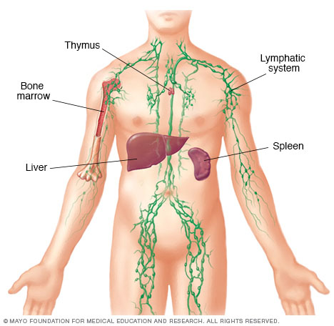
Sistem Limfatik dalam Tubuh

Slide 4
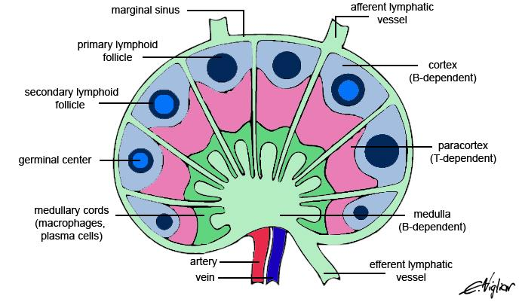
Istilah-istilah yang perlu diketahui
Kelenjar getah bening (lymph node)→ organ dengan bentuk seperti kacang terdapat pada seluruh tubuh
(lnx.eurocytology.eu)

Slide 5
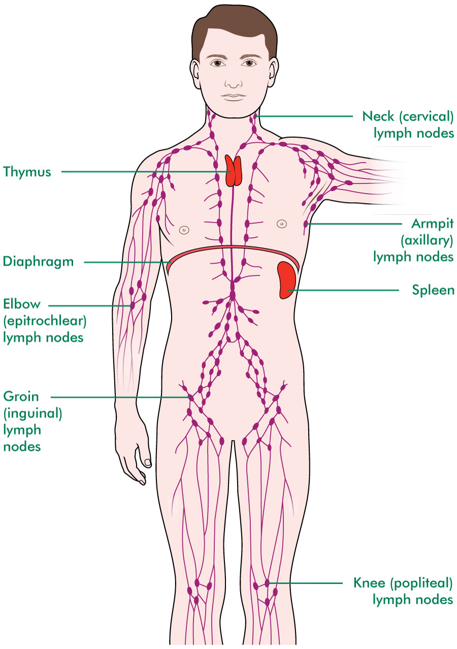
Kelenjar getah bening terdapat di seluruh tubuh
(macmillan.org.uk)

Slide 6
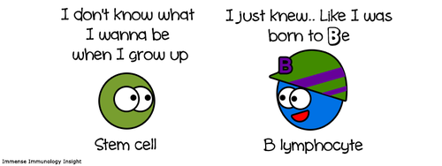
Maturasi Sel Limfosit B

Slide 7
Maturasi sel limfosit B
Terjadi di sumsum tulang
Terdiri dari beberapa tahap :
Tahap Pro-B
Tahap Pre-B
Tahap Sel B imatur
Tahap Sel B matur
(Abbas et al, 2010)

Slide 8
Tahap sel Pro-B
Tahap pertama diferensiasi dari sel punca di sumsum tulang menjadi sel limfosit B
Pada tahap ini, sel B belum menghasilkan immunoglobulin
Terdapat molekul penanda permukaan sel CD19 dan CD10
Banyak terjadi pembelahan sel

Slide 9
Tahap Pre-Sel B
Mulai terdapat ekspresi molekul immunoglobulin yang sederhana
Ekspresi penanda permukaan sel adalah CD43
Mulai terjadi rekombinasi gen-gen immunoglobulin (*rekombinasi gen ini penting sehingga antibodi memiliki keragaman daerah Fab yang disesuaikan dengan keragaman antigen)

Slide 10
Tahap Sel B Imatur
Terjadi perbanyakan sel
Penanda permukaan CD43 menghilang dari permukaan sel
Terdapat IgM terdapat pada membran sel
Proses rekombinasi gen immunoglobulin terus berlanjut
Terjadi proses seleksi, yaitu seleksi negatif

Slide 11
Seleksi Negatif Sel B
Adalah suatu proses seleksi sel-sel limfosit B sebelum siap melawan patogen
Pada proses seleksi negatif ini apabila sel imun dapat mengenali protein tubuh (self antigen) sebagai molekul asing maka akan mengalami apoptosis atau tidak mengalami maturasi lebih lanjut

Slide 12
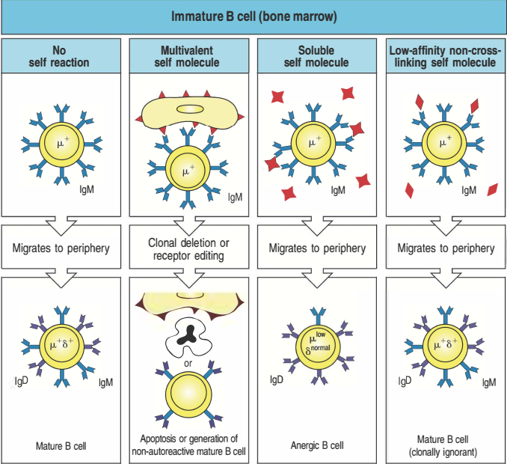
Seleksi Negatif Sel B
Apabila sel B yang tidak lolos seleksi negatif melakukan proses editing reseptor maka akan mengalami maturasi lebih lanjut
Apabila terdapat sel B yang memiliki afinitas yang sangat rendah dengan protein tubuh, maka akan menjadi sel B anergi
Sel B anergi tidak akan dapat diaktifkan dengan antigen
(Murphy, 2012)

Slide 13
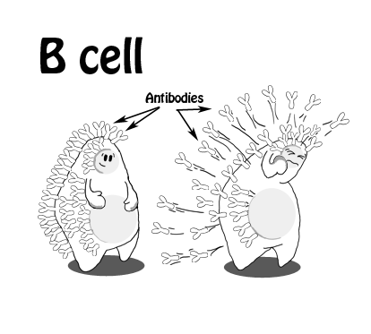
Tahap Sel B Matur
Sel B imatur akan bergerak keluar dari sumsum tulang ke organ limfatik sekunder
Terdapat IgM dan IgD pada permukaan sel
Mulai berikatan dengan antigen dan mengalami aktivasi
Setelah mengalami aktivasi sel B akan menjadi sel plasma yang mensekresikan antibodi

Slide 14
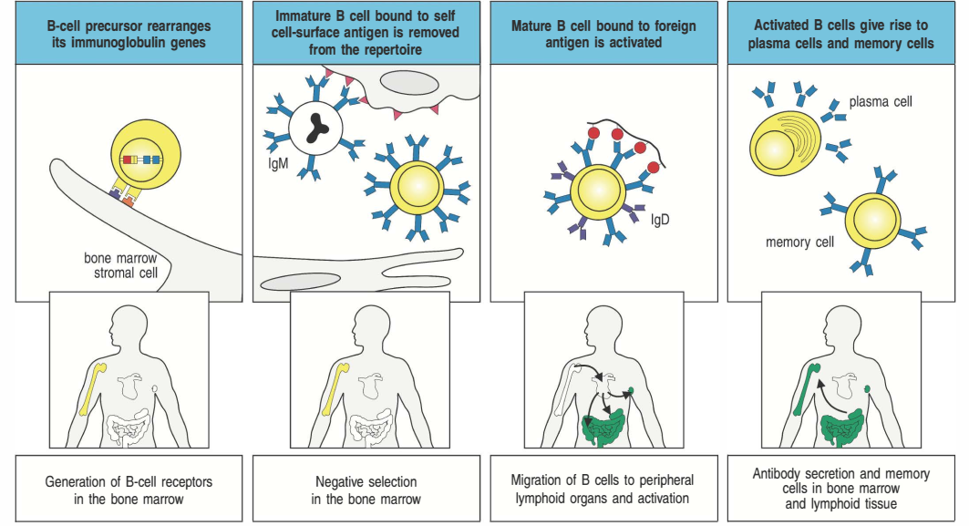

Slide 15
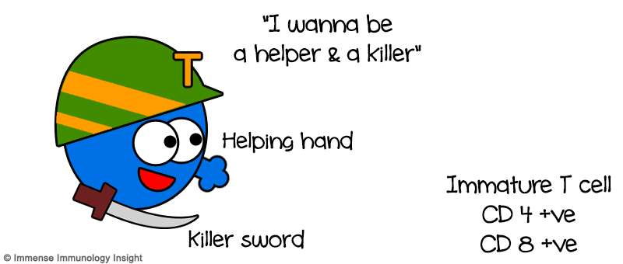
Maturasi Sel Limfosit T

Slide 16
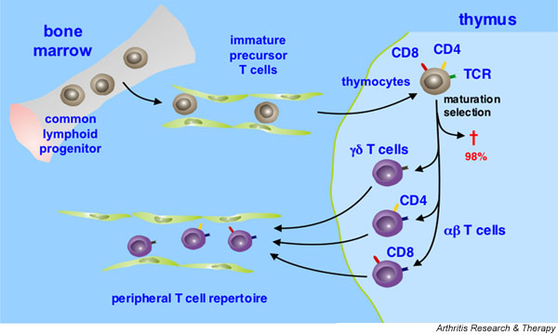
Maturasi Sel T
Terjadi di sumsum tulang dan timus
Pada sumsum tulang, sel T dibentuk kemudian akan berpindah ke timus untuk mengalami tahapan maturasi lebih lanjut

Slide 17
Maturasi Sel T
Terdiri dari beberapa tahapan :
Tahap Pro sel T
Tahap Pre Sel T
Tahap positif ganda
Tahap positif tunggal
Tahap sel T matur (naïve)

Slide 18
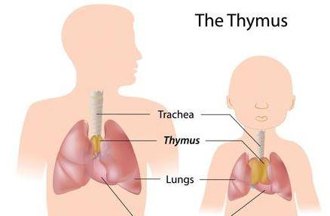
Mengenal Organ Timus
Organ yang terdapat di atas organ jantung yang berperan dalam maturasi sel limfosit T
Timus terdapat pada anak-anak dan remaja, namun pada individu dewasa akan mengerut dan tidak aktif melakukan maturasi sel limfosit T
Terdiri dari 2 bagian yaitu :
Bagian luar/cortex
Bagian dalam/medula
(cancerwall.com)

Slide 19
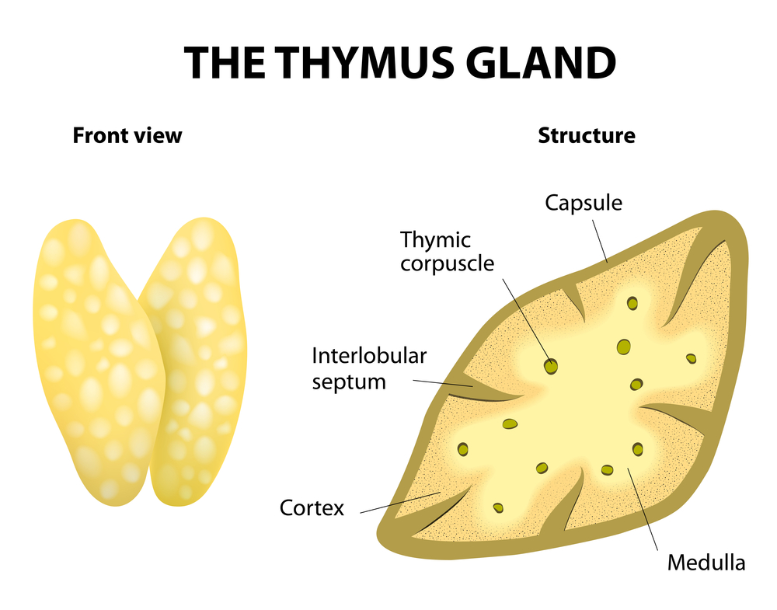
Struktur Organ Timus

Slide 20
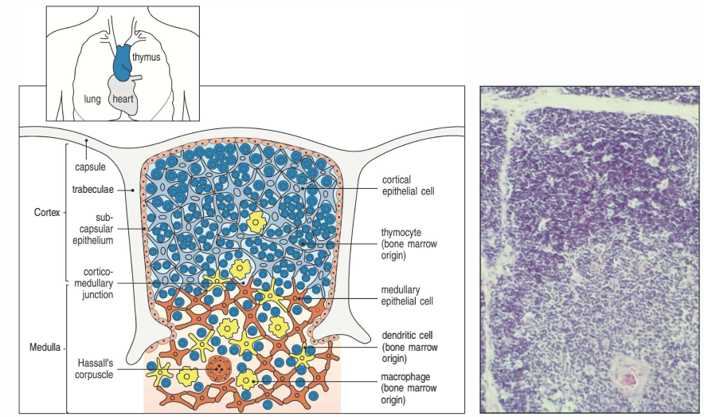
Struktur Organ Timus

Slide 21
Tahap Pro sel T
Pro sel T merupakan sel punca yang berpindah dari sumsum tulang ke timus
Belum terdapat penanda khas sel limfosit (disebut juga sel yang negatif ganda/double negative)
Terdapat di bagian cortex timus

Slide 22
Tahap Pre Sel T
Mulai terdapat penanda permukaan sel timosit (sel limfosit awal)
Terdapat pada bagian cortex timus

Slide 23
Tahap Positif Ganda
Pada tahap ini, terdapat penanda sel T dan juga CD4 dan CD8
Terjadi perbanyakan sel pada tahap ini
Sel timosit positif ganda ini banyak terdapat pada bagian cortex timus
Sel positif ganda ini kemudian akan menjalani seleksi positif di cortex

Slide 24
Seleksi positif di timus
Pada seleksi positif ini, sel timosit positif ganda akan berhadapan dengan sel epitel cortex timus yang mengekspresikan MHC kelas I dan II
Apabila timosit positif ganda ini dapat berikatan dengan MHC, maka akan bertahan dan menjalani maturasi lebih lanjut
Jika tidak, maka akan mengalami kematian
Sel yang bertahan hidup akan masuk ke bagian medulla timus utnuk menjalani seleksi negatif

Slide 25
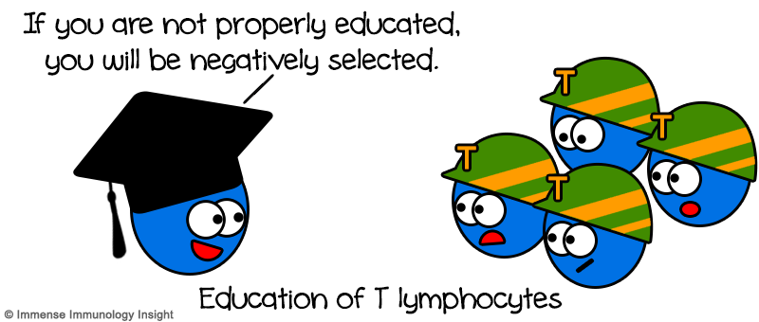
Seleksi negatif di timus
Pada seleksi ini, sel timosit akan berhadapan dengan sel epitel medula yang mengekspresikan molekul MHC
Sel timosit yang berikatan “terlalu kuat” atau memiliki avinitas yang tinggi terhadap molekul MHC akan mengalami apotosis
Yang bertahan hidup akan melanjutkan proses maturasi selanjutnya

Slide 26
Tahap Positif Tunggal
Pada tahap ini, sel positif ganda yang lolos seleksi postitif dan negatif akan menjadi sel positif tunggal
Sel ini hanya mengekspresikan salah satu penanda, yaitu CD4 saja atau CD8 saja
Siap dikeluarkan dari timus menuju jaringan limfoid sekunder untuk berhadapan dengan antigen

Slide 27
Tahap Sel T Naïve
Sel limfosit T yang terdapat pada jaringan limfoid sekunder dan belum berikatan (mengenal) antigen
Apabila sudah berikatan dengan antigen, maka sel ini dinamakan sel T yang matur
Tahap selanjutnya setelah mengenal antigen, sel T akan mengalami aktivasi

Slide 28
